Slide 1
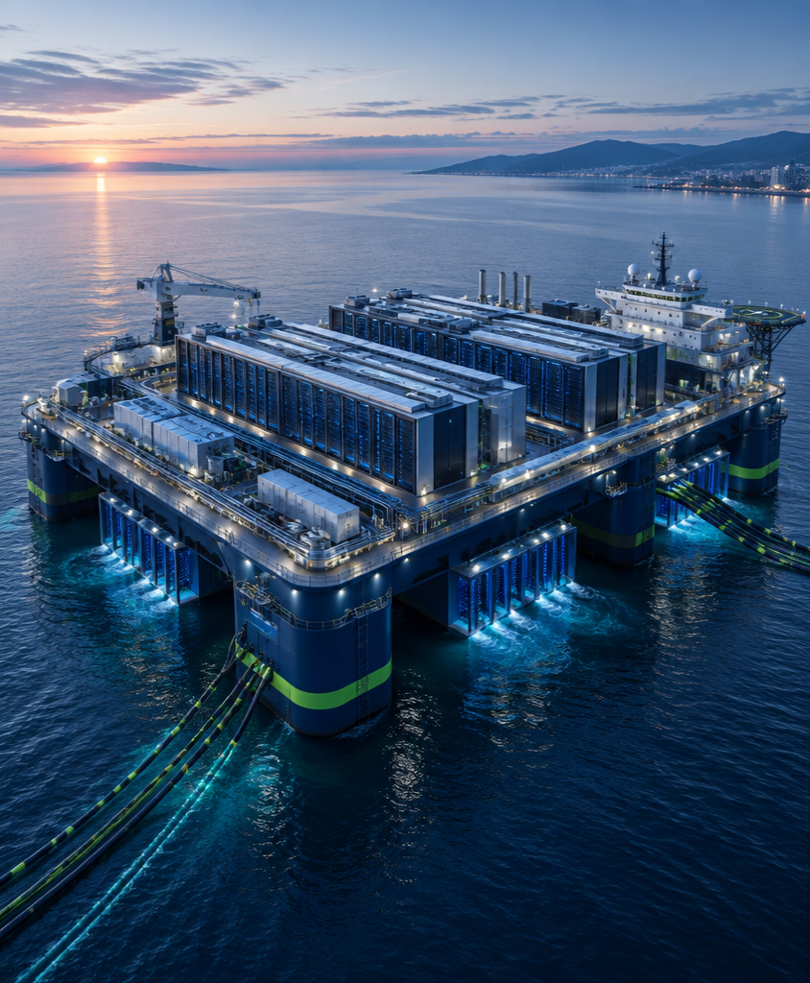
HD 현대중공업 Future builders Academy | 2026.09.30
부유식 데이터센터
조선사 경쟁력 비교
HD한국조선해양 · 한화오션 · 삼성중공업 · 중국 주요 조선사
준비도·상용화 근접도 중심 분석
공개 웹자료 기준 | AiP·MOU·LOI·Engineering Contract 구분
5조 | 강준우 김해리 손현우 황윤서

Slide 2
OVERVIEW
발표 구성
01
시장 배경
AI 데이터센터 전력수요와 육상 인프라 병목
약 5분
02
평가 기준
발표 시간
선체·전력·열관리·사업화 4개 지표
03
기업 비교
종합점수와 공개 프로젝트 단계
04
핵심 변수
EPC 전환·장기 운전·규제 리스크
PT INTERVIEW | 2026.09.30
02

Slide 3
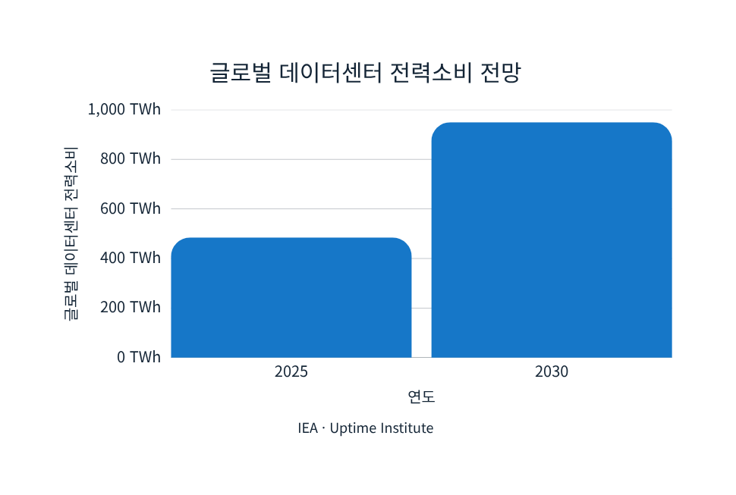
01 MARKET CONTEXT
AI 데이터센터 전력수요와 육상 병목
육상 데이터센터 병목
부지
대규모 부지와 인허가
전력
계통 접속과 공급 여력
냉각
고발열 AI 서버의 열처리
485 TWh 2025 → 950 TWh 2030 전망
약 2배 증가 | 2030년 세계 전력수요의 약 3%
미국 전력수요 증가분의 약 50%를 데이터센터가 차지할 전망
FDC | 해상 입지와 전력·냉각 인프라의 동시 설계
출처: IEA · Uptime Institute
PT INTERVIEW | 2026.09.30
03

Slide 4
02 EVALUATION
FDC 준비도는 4개 시스템의 통합 역량
01
02
03
04
선체·극한환경
해상 전력
열관리
사업화
부유체·계류·복원성
해양 구조 안전성
발전·변전·UPS
해저 케이블·계통 연계
해수냉각·열교환
액체냉각·방오·부식
선급·MOU·LOI
Engineering·EPC·운영
4개 지표 각 25%
평가 원칙
직접 FDC 공개 근거와 인접 해양·전력 역량을 분리해 평가. AiP는 개념설계의 선급 적합성, MOU·LOI는 협력·의향 단계로 해석. 열관리 점수는 공개 실증 범위가 제한되어 상대적으로 확신도가 낮음.
PT INTERVIEW | 2026.09.30
04

Slide 5
03 COMPETITIVE MATRIX
기업별 경쟁력 매트릭스
기업
선체
전력
열관리
사업화
종합
포지셔닝
삼성중공업
5.0
5.0
4.5
5.0
4.9
상용화·고객 생태계 선도
HD한국조선해양
5.0
5.0
4.0
3.5
4.4
전력·해양 플랫폼 최강형
한화오션
5.0
4.0
4.0
4.0
4.3
모듈형 통합 FDC 제품형
중국 주요 조선사
4.5
4.0
3.0
3.5
3.8
원자력 기반 고위험·고잠재력
PT INTERVIEW | 2026.09.30
05

Slide 6
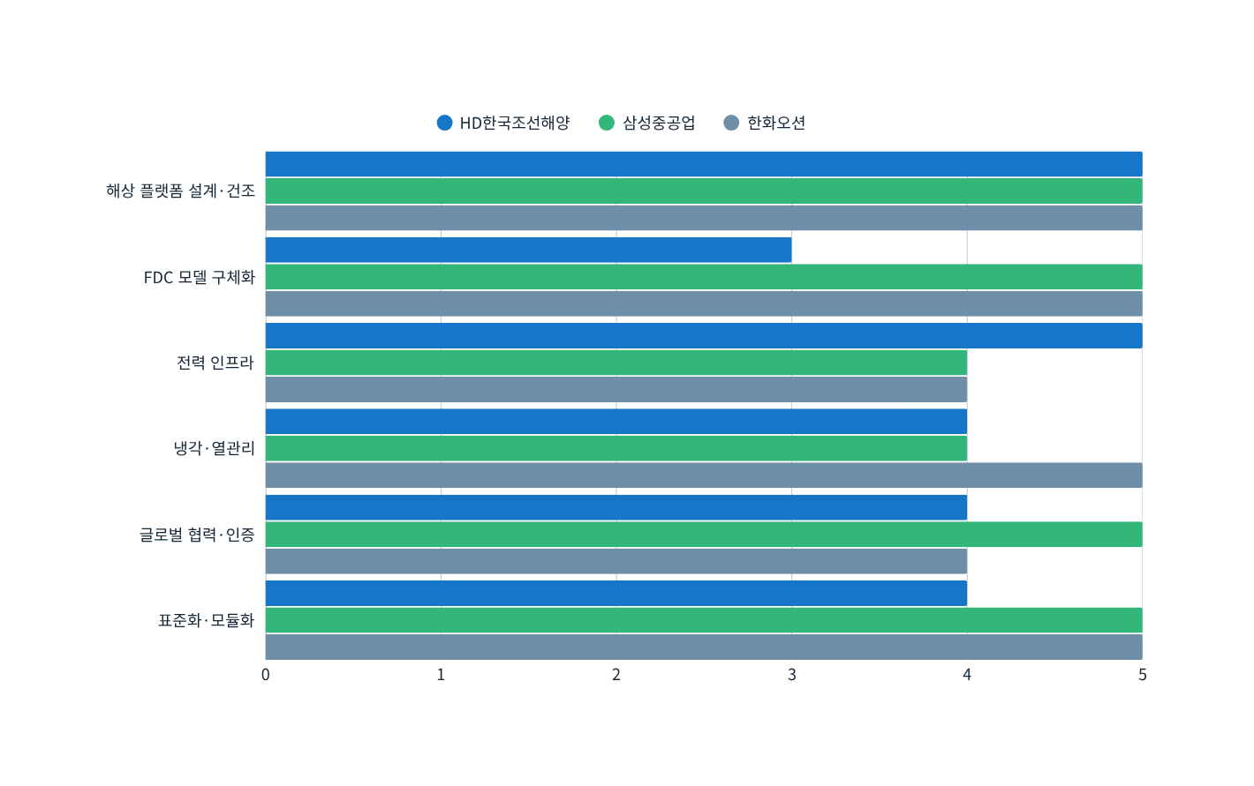
0 5 · C O M P A R I S O N
해상구조물 위 데이터센터 · 국내 조선 3사 비교
공개자료 기반
정성 비교 지수
5 강한 공개 근거
4 경쟁력 확인
3 개념·인접 역량
척도: 1–5 정성 지수
출처: 각 사 공개자료·선급 발표
PT INTERVIEW | 2026.09.30
06

Slide 7
0 2 · C O M P A N Y 0 1
HD한국조선해양
CORE POSITION
해상 전력 인프라
① FDC 핵심 인프라 전력·냉각·제어·SW 통합 개발
BMPP 100 MW급 부유식 발전설비 · ABS AiP
② Schneider 협력
③ 부유식 발전설비와 해상 플랫폼 역량 결합
POWER FIRST 접근법
출처: 각 사 공개자료 · 선급 발표
PT INTERVIEW | 2026.09.30
07

Slide 8
0 3 · C O M P A N Y 0 2
삼성중공업
CORE POSITION
FDC 직접 사업화
① 표준화 설계·제작·설비통합
50 MW급 ABS + LR 개념설계 AiP
② AI 서버 Supermicro 검증
③ 고객·선급 생태계 기반 사업화 근접
FDC AS A PRODUCT 접근법
출처: 각 사 공개자료 · 선급 발표
PT INTERVIEW | 2026.09.30
08

Slide 9
0 4 · C O M P A N Y 0 3
한화오션
CORE POSITION
모듈형 FDC
① 해수냉각 시스템
60 MW급 ABS 개념설계 AiP
② 모듈러 발전·전력·서버 구성
③ 용량 유연화와 통합 플랫폼
MODULAR PLATFORM 접근법
출처: 각 사 공개자료 · 선급 발표
PT INTERVIEW | 2026.09.30
09

Slide 10
03 EVIDENCE & ENTRY
기업별 공개 근거와 진입 방식
삼성중공업
HD한국조선해양
50 MW급 ABS + LR 개념설계 AiP
표준화 설계·제작·설비통합
AI 서버 검증
BMPP 100 MW급 · ABS AiP
전력·냉각·제어·SW 통합 개발
Schneider 협력
FDC AS A PRODUCT
POWER FIRST
한화오션
중국 대표군
60 MW급 ABS 개념설계 AiP
해수냉각 시스템
모듈러 발전·전력·서버
원자력 기반 해상 전력 구상
대형 조선·해양 구조물 역량
고위험·고잠재력
MODULAR PLATFORM
원자력 기반 통합 진입
읽는 법: 직접 FDC 근거와 인접 역량을 분리해 비교
PT INTERVIEW | 2026.09.30
10

Slide 11
04 KEY VARIABLES
상업화의 관문: 계약 전환과 장기 운전
현재 공개 사업 단계
AiP · MOU · LOI · JDP · Engineering 중심
01 EPC·FID 전환
02 열관리 실증
03 규제·책임 설명
6~24개월 모니터링 지표
MOU / LOI
AiP
Engineering
EPC / FID
Operation
핵심 판별: 발표된 MW보다 계약 전환과 운영 데이터
PT INTERVIEW | 2026.09.30
11

Slide 12
EXECUTIVE SUMMARY
요약: HD현대의 기회는 전력·해양 플랫폼 통합
삼성중공업
4.9
HD현대 생산관리 관점의 시사점
선체·발전·변전·냉각·
데이터센터 설비의
인터페이스 통합
HD한국조선해양
4.4
한화오션
4.3
중국 대표군
3.8
경쟁의 기준
EPC 전환 · 장기 운전 · 통합 수익성
준비도에서 운영 증거로.
PT INTERVIEW | 2026.09.30
12

